Slide 1






Komunikasi Data &&& Jaringan Komputer
PDS
Computer Vision
Modulasi System
@ P. Siagian
https://github.com/siagianp
https://www.youtube.com/@AmelOline/videos
github.com/amelcharolinesgn2/ANJAR
https://github.com/amelcharolinesgn2/IoT_simulator-mqtt-NodeRed

Slide 2
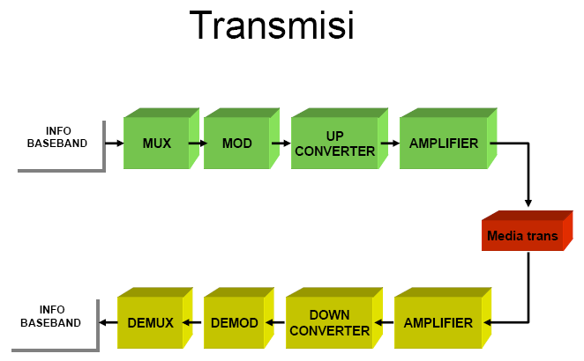

Slide 3
Sistem Modulasi ialah peristiwa penumpangan
sinyal informasi/modulasi ke dalam frekuensi
gelombang carrier/pembawa.
Diperlukan Modulasi karena :
Mempermudah meradiasikan sinyal.
Pengiriman sinyal akan memiliki performance yang baik.
Mengurangi pengaruh noise dan interferensi.

Slide 4
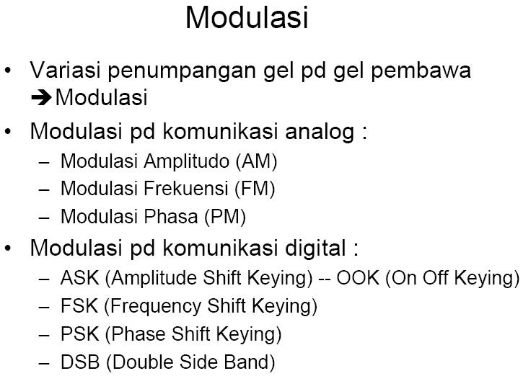

Slide 5
Modulasi Amplitudo
Proses penumpangan sinyal informasi pada sinyal carrier :
  Menumpangkan Info ke komponen amplitudo
  dari sinyal carrier Amplitude Modulation (AM)

Slide 6
Modulasi Phasa dan Modulasi Frekuensi
Proses penumpangan sinyal informasi pada sinyal carrier :
  Menumpangkan Info ke komponen phasa
  dari sinyal carrier Phase Modulation (PM)
  Menumpangkan Info ke komponen frekuensi
  dari sinyal carrier Frequency Modulation(FM)

Slide 7
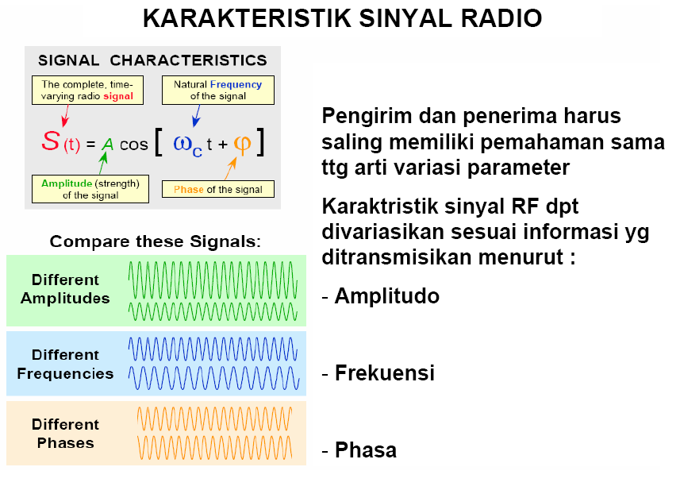

Slide 8
MODULASI
SINYAL CARRIER / PEMBAWA
Y = A sin ( ω t + ψ ) → ω = 2 π f t
MODULASI AM
Y = A(1 + ka_{s}) sin ( ω t + ψ )
MODULASI FM
Y = A sin [ ω (1 + ka_{s})t + ψ ]
MODULASI PHASA
Y = A sin [ ω t + ψ(1 + ka_{s}) ]

Slide 9
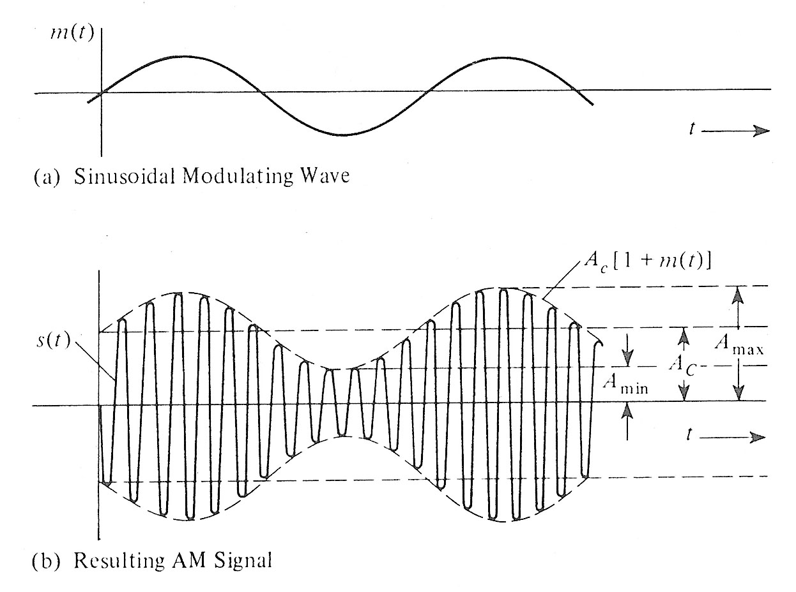
Sinyal Amplitude Modulated Carrier
f_{s} f_{c}-f_{s} f f_{c} f_{c}+f_{s}

Slide 10
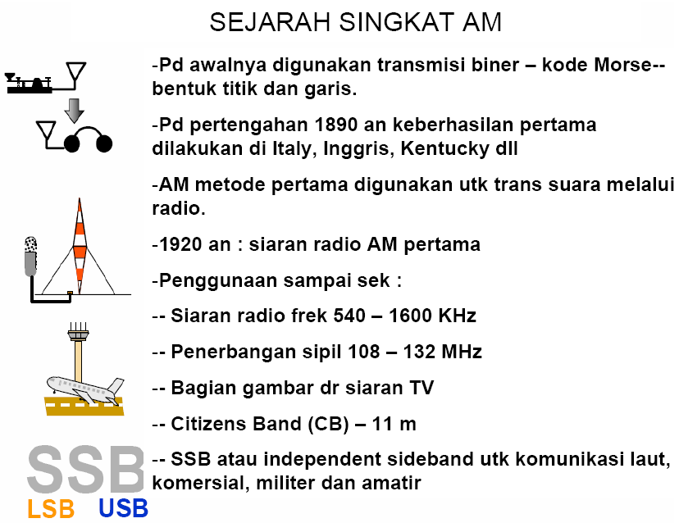

Slide 11
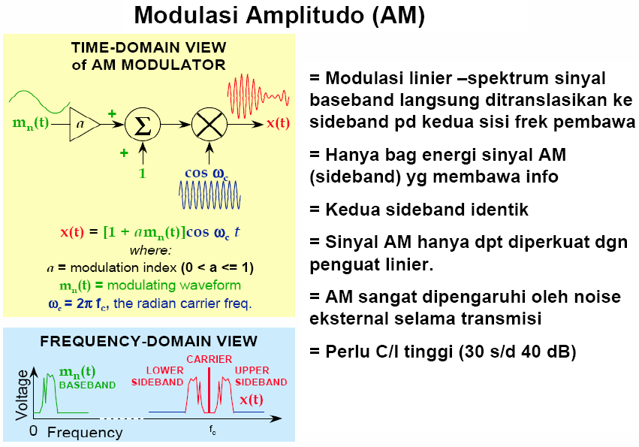

Slide 12
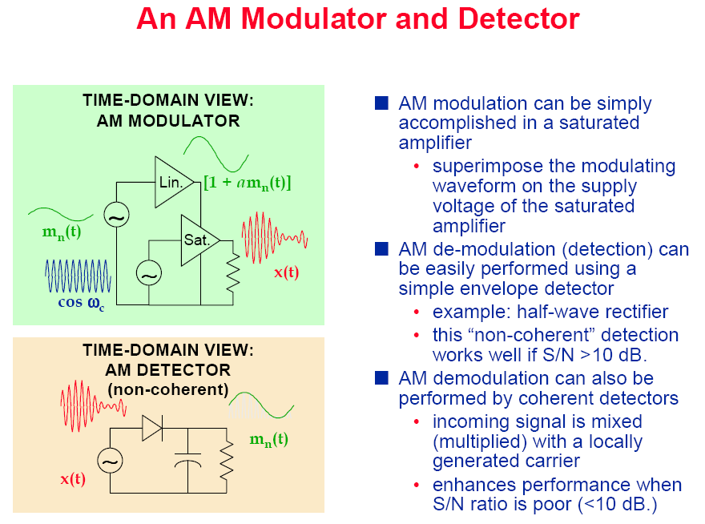

Slide 13
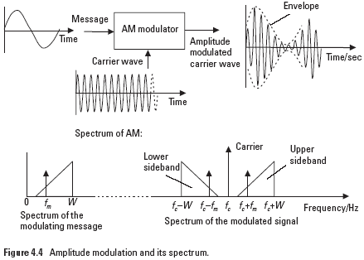

Slide 14
Frequency Modulation
Sinyal pemodulasi pembawa
Gelombang pembawa yang telah dimodulasi, semakin tinggi amplitudo sinyal semakin kecil perioda pembawa.
‘ f_{m} Δ F • Δ F f_{m} BW=2(ΔF+f_{m})
-fm 2 Δf fm
f_{c}-Δf-fm f_{c} f_{c}-Δf-fm

Slide 15
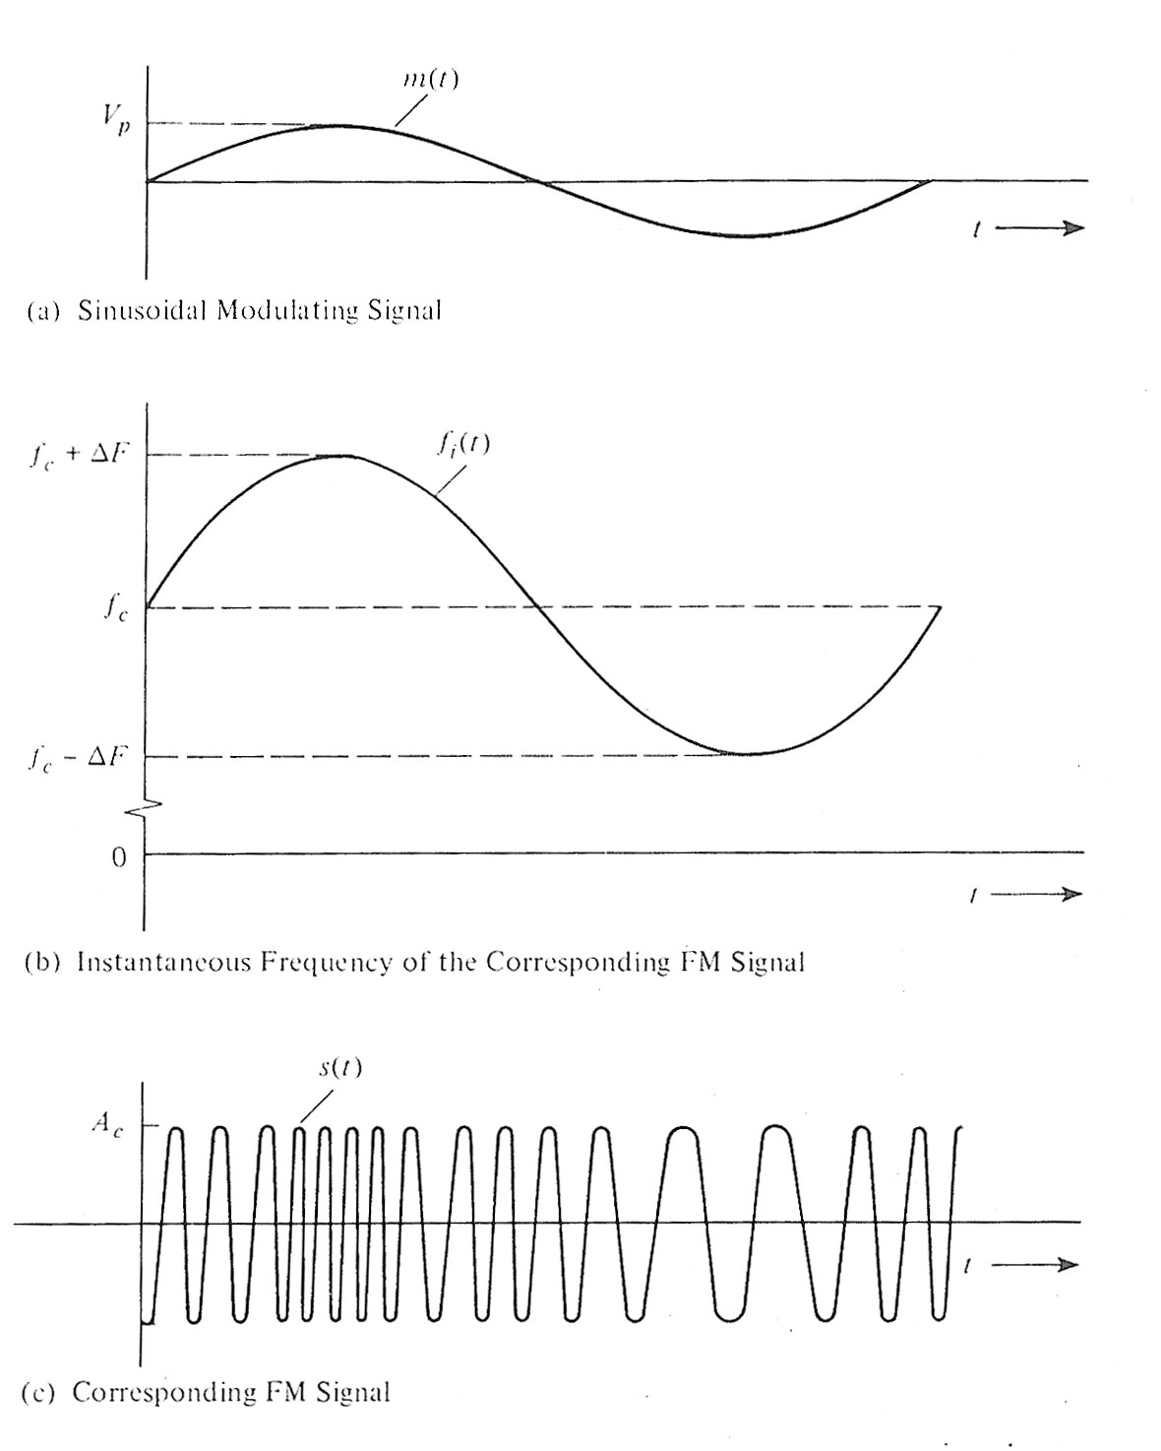
Sinyal Frequency Modulated Carrier

Slide 16
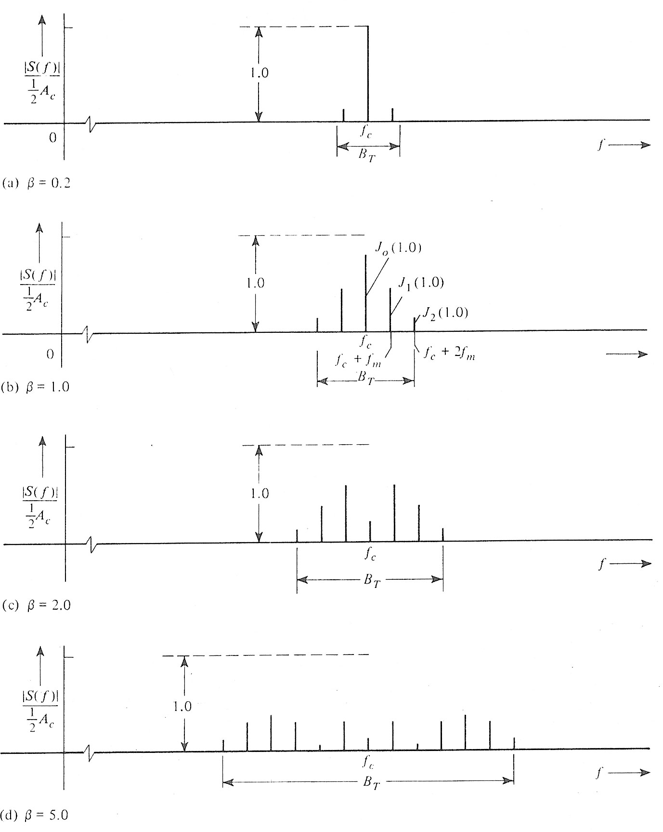
Spektrum Frequensi FM

Slide 17
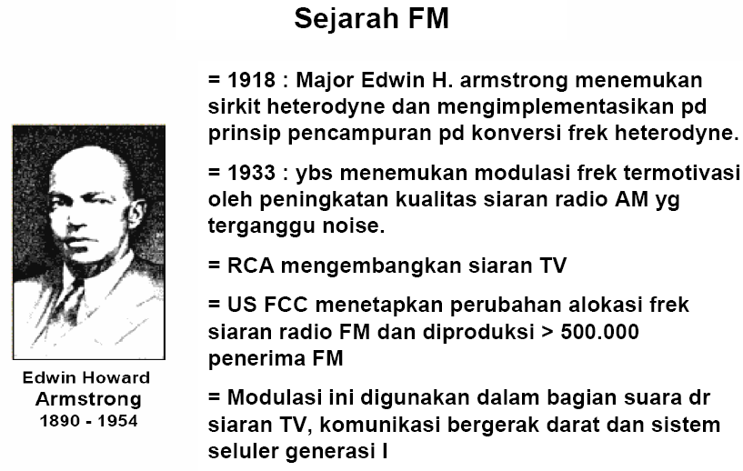

Slide 18
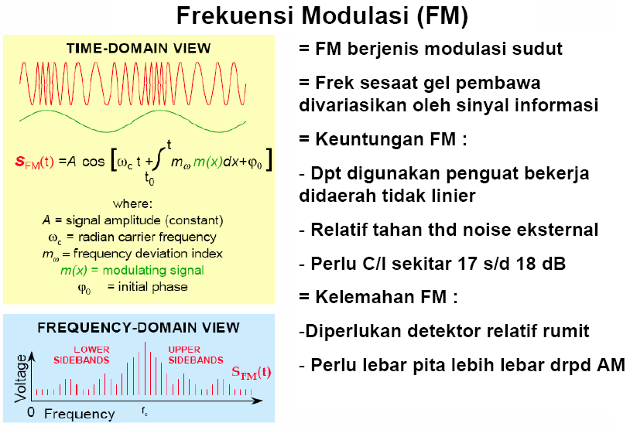

Slide 19
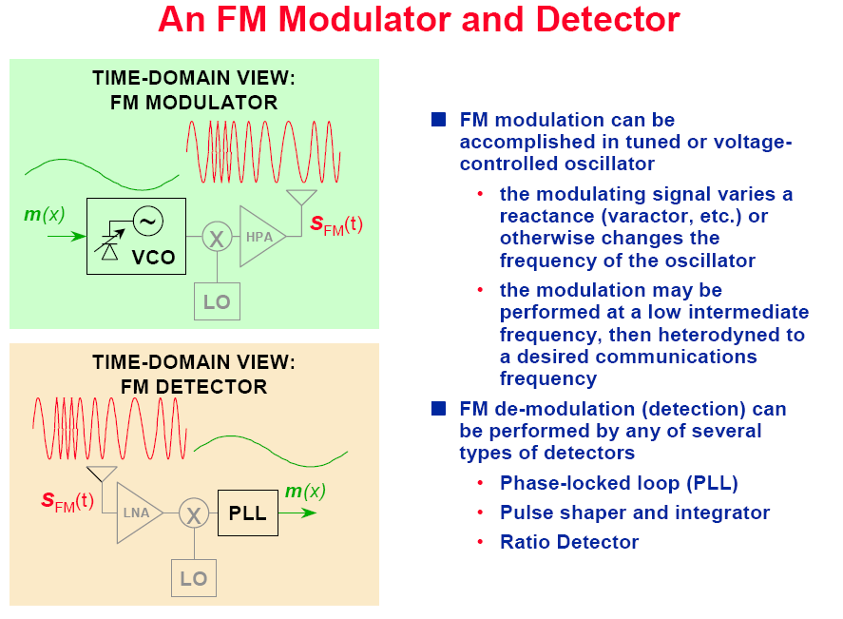

Slide 20
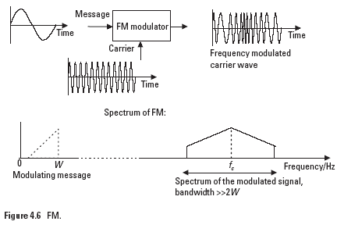

Slide 21
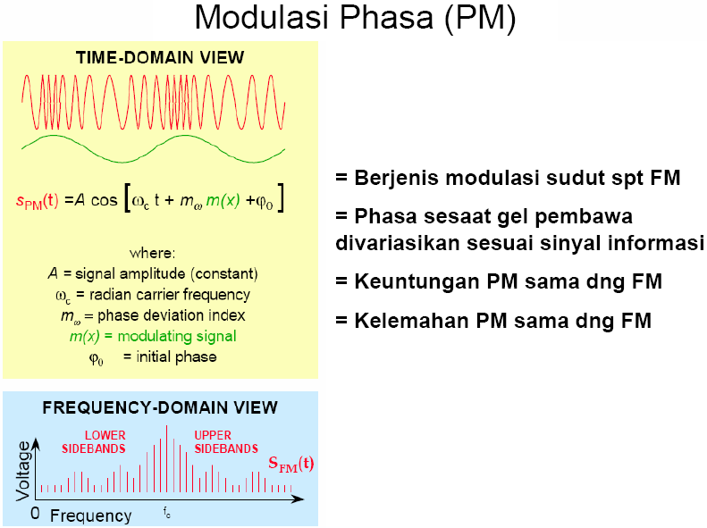

Slide 22
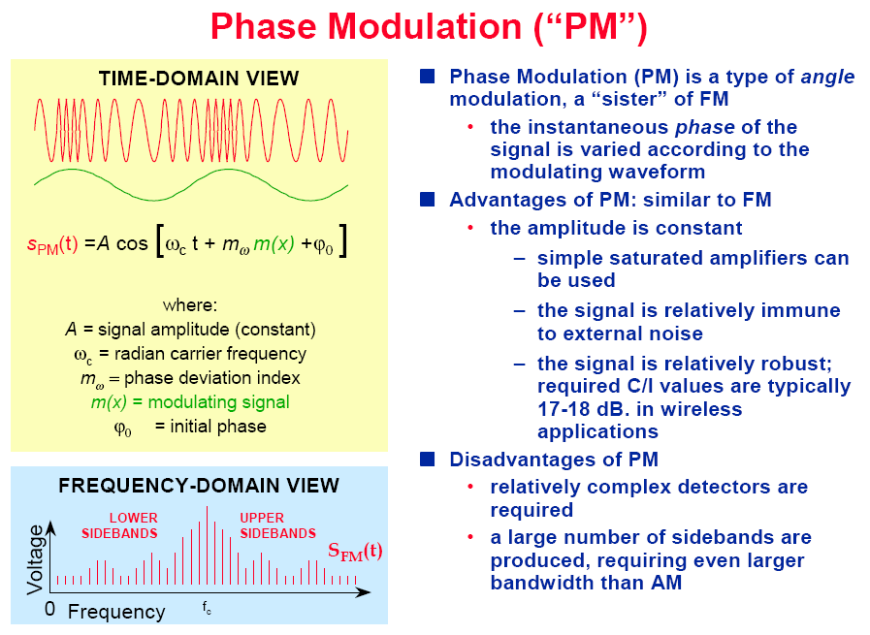

Slide 23
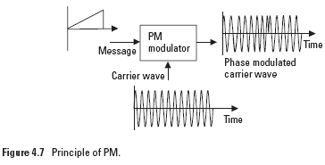

Slide 24
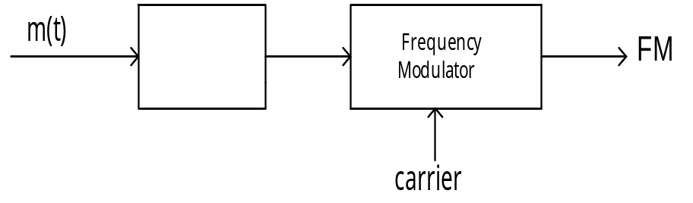
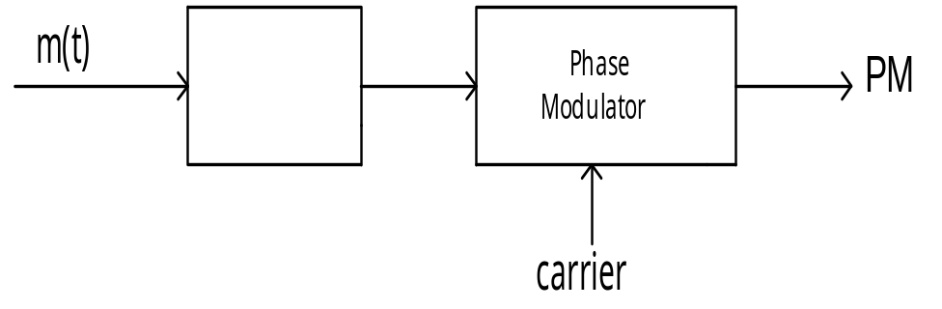


MODULASI FASA
RELASI FM & PM

Slide 25

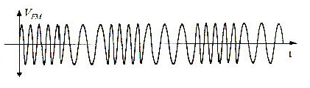

m(t)
FM
dm(t)/dt
PM

Slide 26
Contoh Phase Modulation
B cos ( 2πfpt + ϕ)
θ - ϕ= 0
A sin (2πfpt + θ +90º)
Kondisi dimana Vo “locked” pd Vi
Mekanisme koreksi pada PLL : θ ≠ ϕ
Input, ref
Sinyal VCO, output
t
Selisih fasa θ - ϕ > 0

Slide 27
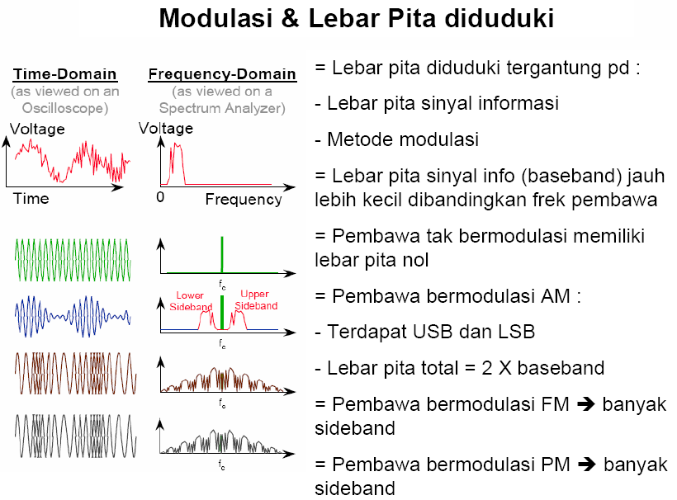

Slide 28
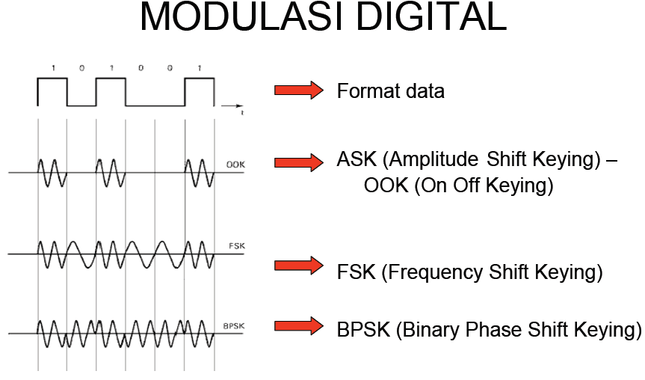

Slide 29
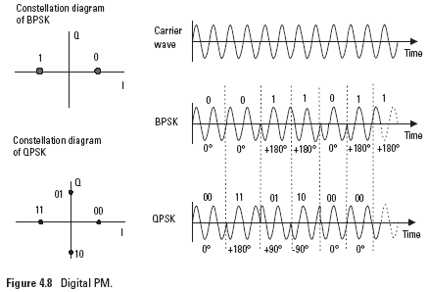

Slide 30
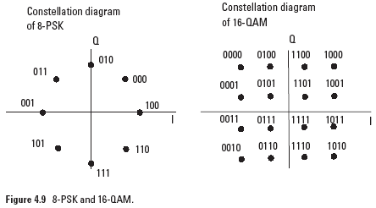

Slide 31
Modulasi Sinyal

Slide 32
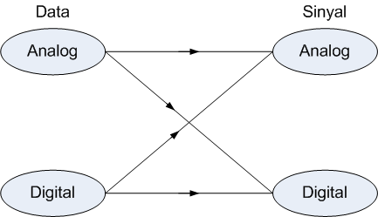

Slide 33
Data Analog Sinyal Analog
Amplitude Modulation (AM)
Frequency Modulation (FM)
Phase Modulation (PM)

Slide 34
Mengapa memodulasi sinyal analog?
  Frekuensi lebih tinggi dapat memberikan transmisi yg lebih efisien
  Memungkinkan Frequency Division Multiplexing
Tipe-Tipe modulasi
  Amplitude Modulation (AM)
  Frequency Modulation (FM)
  Phase Modulation (PM)

Slide 35
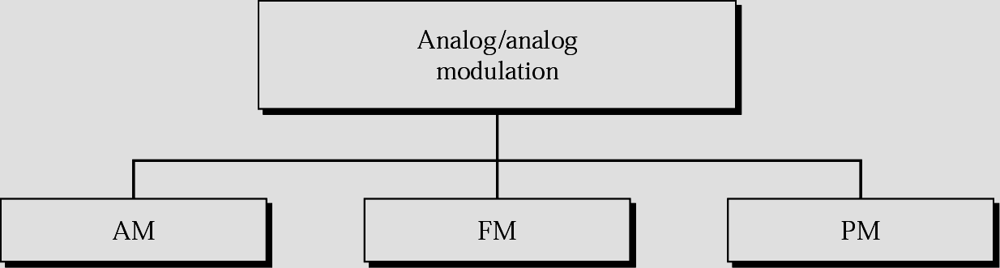


Slide 36
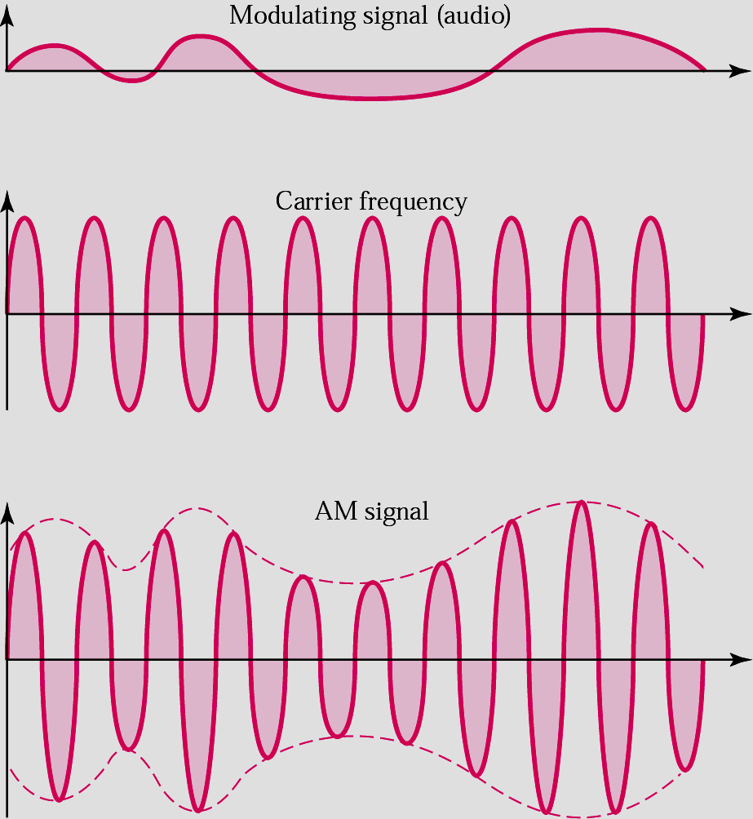

Slide 37
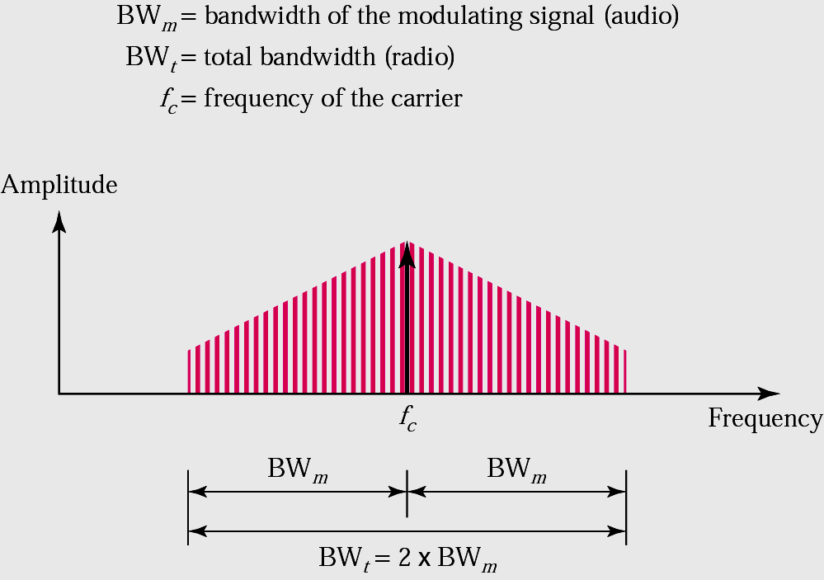
Lebar jalur AM

Slide 38
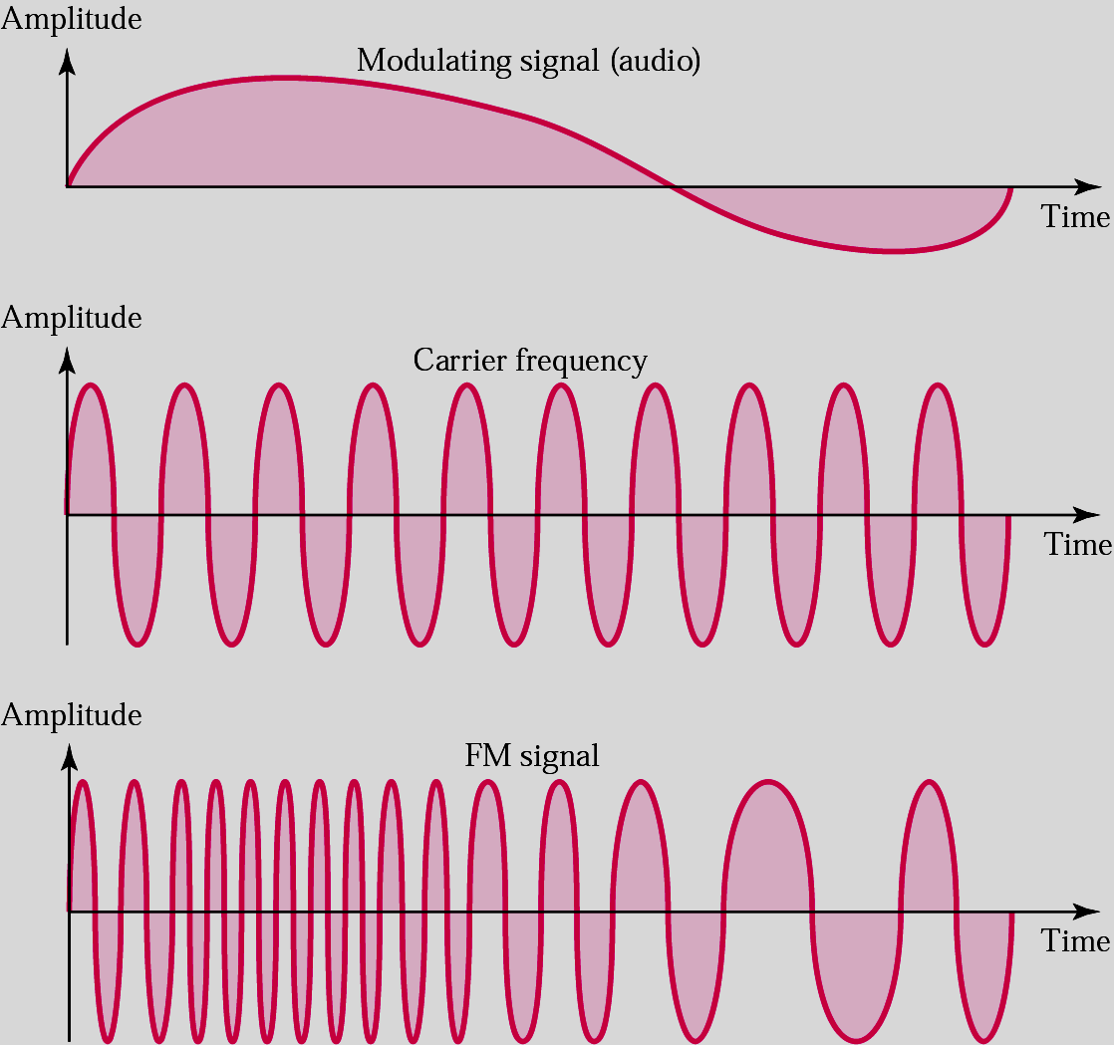
Modulasi Frekuensi

Slide 39
Lebarjalur keseluruhan yg diperlukan untuk FM dapat ditentukan melalui lebarjalur isyarat audio:
BWt = 10 x BWm.

Slide 40
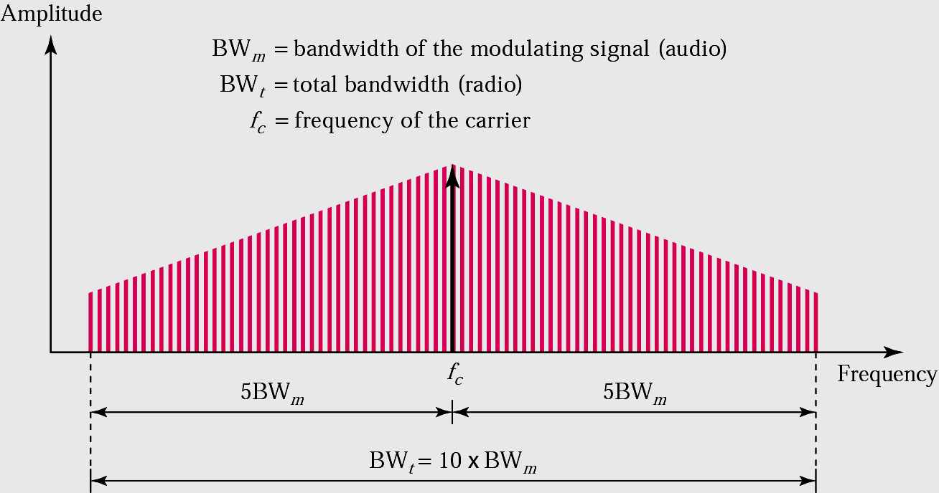
Lebarjalur FM

Slide 41
Lebarjalur isyarat audio stereo biasanya 15 KHz. Oleh itu, suatu station FM memerlukan sekurang-kurangnya lebarjalur seluas 150 KHz. FCC menetapkan lebarjalur minimum sekurang-kurangnya 200 KHz (0.2 MHz).

Slide 42
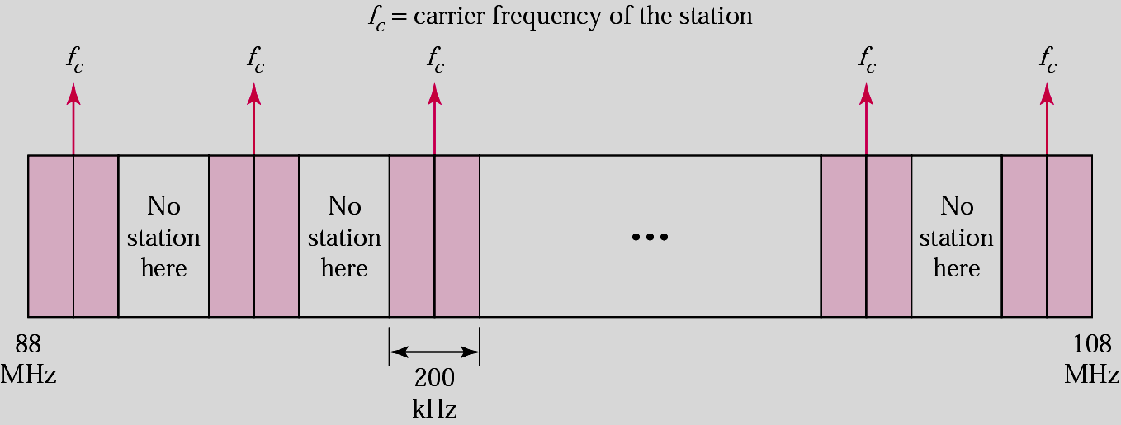
Jalur FM

Slide 43
Example
We have an audio signal with a bandwidth of 4 MHz. What is the bandwidth needed if we modulate the signal using FM? Ignore FCC regulations.
Solution
An FM signal requires 10 times the bandwidth of the original signal:
BW = 10 x 4 MHz = 40 MHz

Slide 44
Data Analog Sinyal Digital
Pulse-code modulation (PCM) is a modulation technique.
PCM is used in digital telephone systems and for digital audio recording on compact discs.

Slide 45
Pulse code modulasi (PCM) Merupakan suatu metode untuk mengubah sinyal analog menjadi sinyal digital, dimana sinyal suara atau gambar yang masih berupa sinyal listrik analog diubah menjadi sinyal listrik digital.
Dasar pembentukan Pulse Code Modulation terdiri dari proses, yaitu:
  Sampling
  Kuantisasi (Quantizing)
  Pengkodean (Encoding)

Slide 46
Waveform Coders
1110010010010110
Filtering
Encoding
Sampling
Quantizing
Waveform
ENCODER
Waveform
DECODER

Slide 47
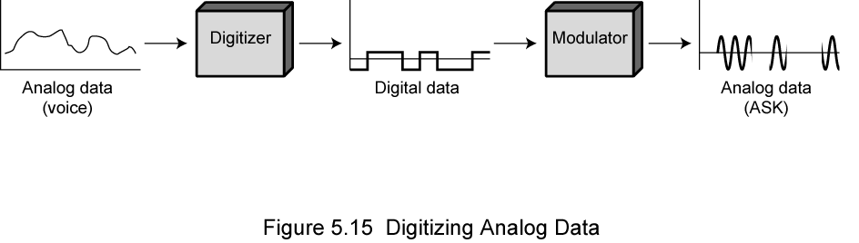
Digitalisasi Data Analog

Slide 48

Digitizing Voice: PCM
Waveform Encoding
Nyquist Theorem: sinyal analog dicuplik dengan laju dua kali frekuensi tertinggi sinyal analog tersebut
  Voice frequency range: 300-3400 Hz
  Sampling frequency = 8000/sec (every 125us)
  Bit rate: (2 x 4 Khz) x 8 bits per sample = 64,000 bits per second
  Metoda yang sering digunakan
CODEC
PCM
64 Kbps
= DS-0

Slide 49
Pulse Code Modulation (PCM) (1)
Jika suatu sinyal dicuplik (sampling) dg interval regular dg laju lebih besar drpd dua kali frekuensi tertinggi sinyal, sampel-sampel memuat semua informasi dari sinyal original
Data suara dibatasi di bawah 4000Hz
Memerlukan 8000 sampel per detik
Sampel-sampel analog (Pulse Amplitude Modulation, PAM)
Tiap sampel dialokasikan nilai digital

Slide 50
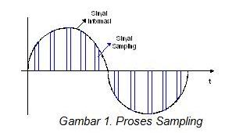

Slide 51
Pulse Code Modulation (PCM) (2)
Sistem 4 bit memberikan 16 level
Kuantisasi
  Error kuantisasi atau noise
  Aproksimasi berarti tdk mungkin utk mendpkan kembali sinyal original secara eksak
Sampel 8 bit memberikan 256 level
Kualitas sebanding dg transmisi analog
8000 sampel per detik dg masing-masing sampel 8 bit memberikan 64kbps

Slide 52
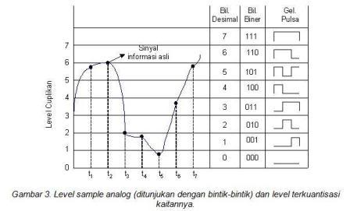

Slide 53
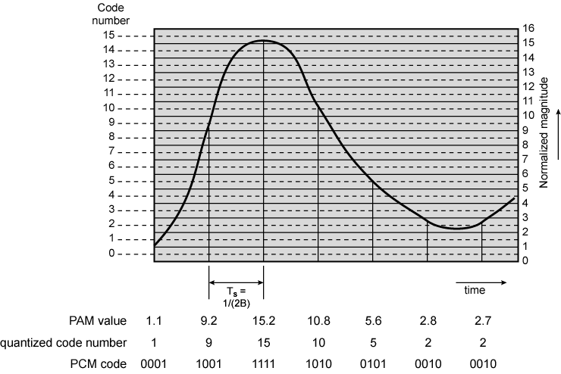
PCM Example

Slide 54
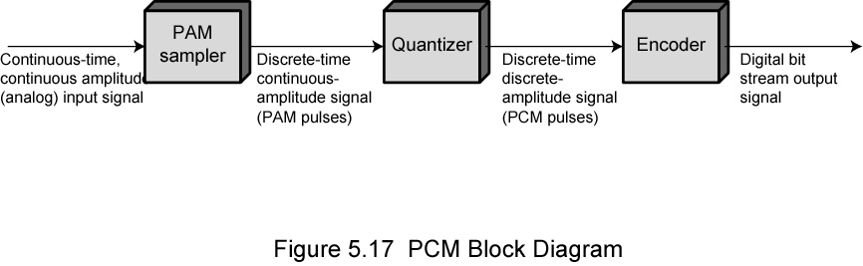
PCM Block Diagram

Slide 55
Nonlinear Encoding
Skema PCM menggunakan Nonlinear Encoding yg artinya bhw level2 kuantisasi tdk diperlakukan sama.
Mengurangi sinyal distorsi
Pengurangan sinyal distorsi dpt dilakukan dg menggunakan kuantisasi yg seragam dan companding yakni proses mempersingkat rentang intensitas sebuah sinyal dg penambahan lbh banyak penguat utk sinyal-sinyal yg lemah dibanding thd sinyal yg kuat pd input.

Slide 56
Teknik companding (compressing and expanding) yang berbeda dikenal sebagai µ-law dan A-law digunakan secara berturut-turut di U.S dan Eropa.
Pengkuantisasian secara non-uniform diperoleh dengan pertama melewatkan sinyal analog melalui penguat kompresi (logaritmis) dan kemudian melewatkan isyarat yang terkompresi tersebut kedalam pengkuantisasi uniform standar. Pada teknik companding sinyal yang lemah dikuatkan sedangkan sinyal yang kuat dikompresi.

Slide 57
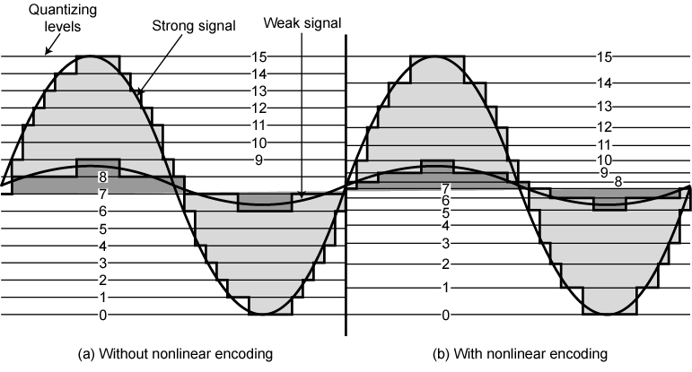
Effect dari Non-Linear Coding

Slide 58
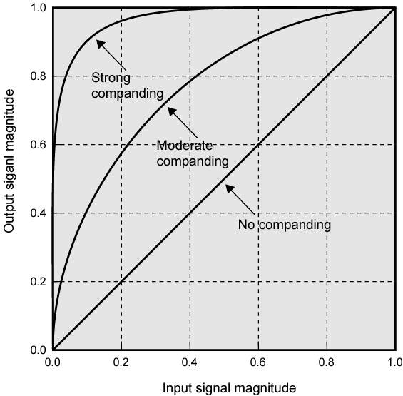
Fungsi Companding Tipikal

Slide 59
Delta Modulation
Delta Modulation merupakan alternatif sederhana dari PCM yang hanya menggunakan 1 bit untuk proses encoding. Dengan hanya 1 bit maka ada dua keadaan yang dapat dikodekan.
Dg DM, suatu input analog kira-kira seperti fungsi tangga yg bergerak naik-turun dg satu level kuantisasi pd tiap interval sampling
Output dari proses DM adalah tuntunan biner yg dpt digunakan receiver utk rekonstruksi fungsi tangga
Naik atau turun satu level (δ) pd tiap interval sampel

Slide 60
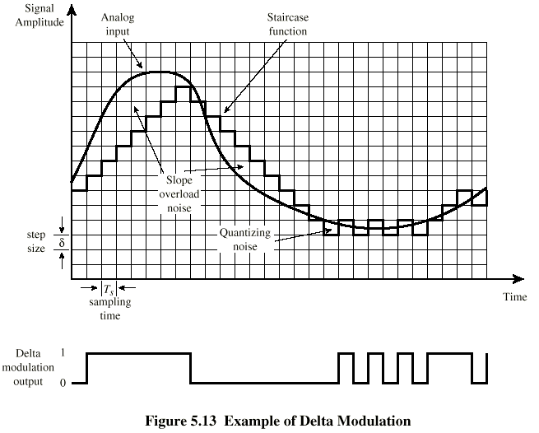
Delta Modulation - contoh

Slide 61
Proses dimana suatu input analog didekati dengan suatu fungsi tangga yang bergerak naik atau turun dengan satu level perhitungan (d) pada tiap interval sampling (Ts). Dan outputnya diwakilkan sebagai suatu bit biner tunggal untuk tiap sampel (‘1’ dihasilkan bila fungsi tangganya naik selama interval berikutnya; ‘0’ dihasilkan untuk keadaan sebaliknya.

Slide 62
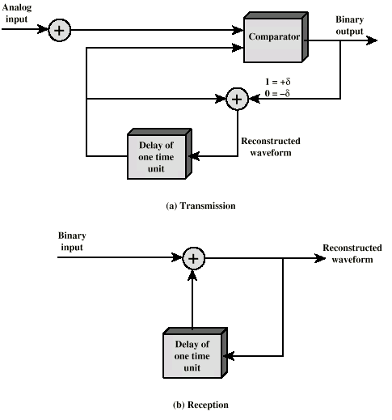
Delta Modulation - Operasi

Slide 63
sinyal pemodulasi s(t) dimasukkan pada input positif komparator. Sinyal prediksi X dimasukkan ke input pembalik komparator.
Hasilnya sinyal prediksi membentuk suatu nilai ambang variable komparator switch. Jika s(t) > X maka keluaran komparator akan memberikan kondisi logika 1. Jika s(t) < X maka komparator memberikan kondisi logika 0.
Switch komparator bergantung pada nilai sesaat sinyal pemodulasi s(t) dan nilai estimasi X yang tersimpan dalam D-flip-flop. Pada setiap clock pulsa, D-FF akan menggeser informasi dari D-input ke keluaran D-FF dan menyimpannya sampai masukan berikutnya.

Slide 64
Delta Modulation - Performansi
Reproduksi suara baik
  PCM - 128 level (7 bit)
  Voice bandwidth 4khz
  Memerlukan 8000 x 7 = 56kbps utk PCM
Kompresi data dp memperbaiki ini
  mis. Teknik Interframe coding untuk video

Slide 65
Tugas
Apakah ADPCM itu? Dan apa kelebihannya dibandingkan dengan teknik PCM yang telah anda pelajari sebelumnya? Sebutkan beberapa aplikasi dari teknik ADPCM!
Terangkan cara kerja dari Delta Modulation, dari gambar operasi dari DM!

Slide 66
Perkataan “Modem” : modulator/demodulator.

Slide 67
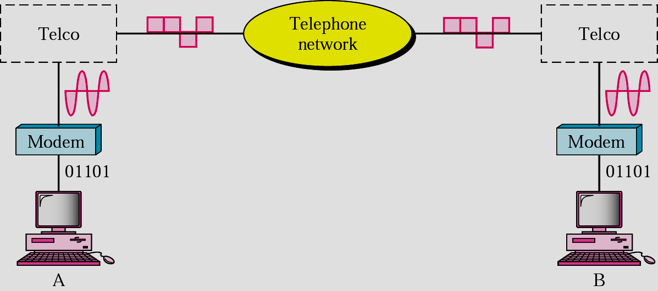
Modulasi/Demodulasi

Slide 68
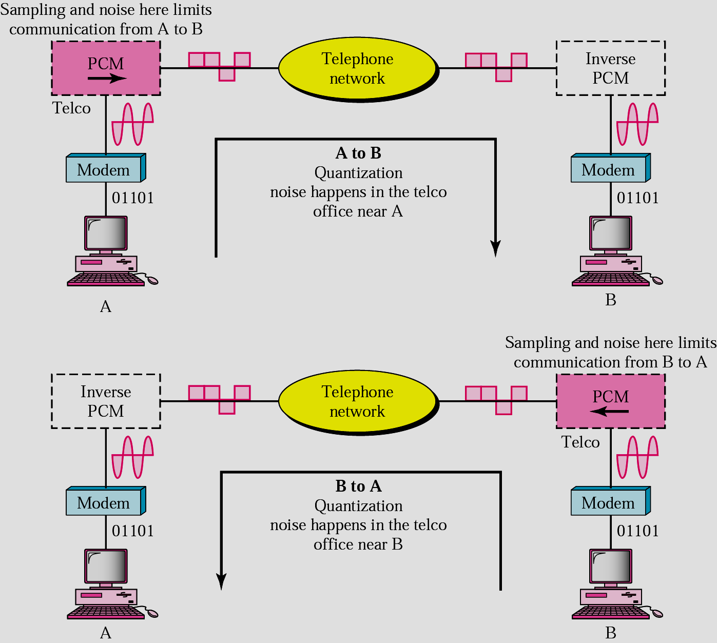
Modem Tradisional

Slide 69
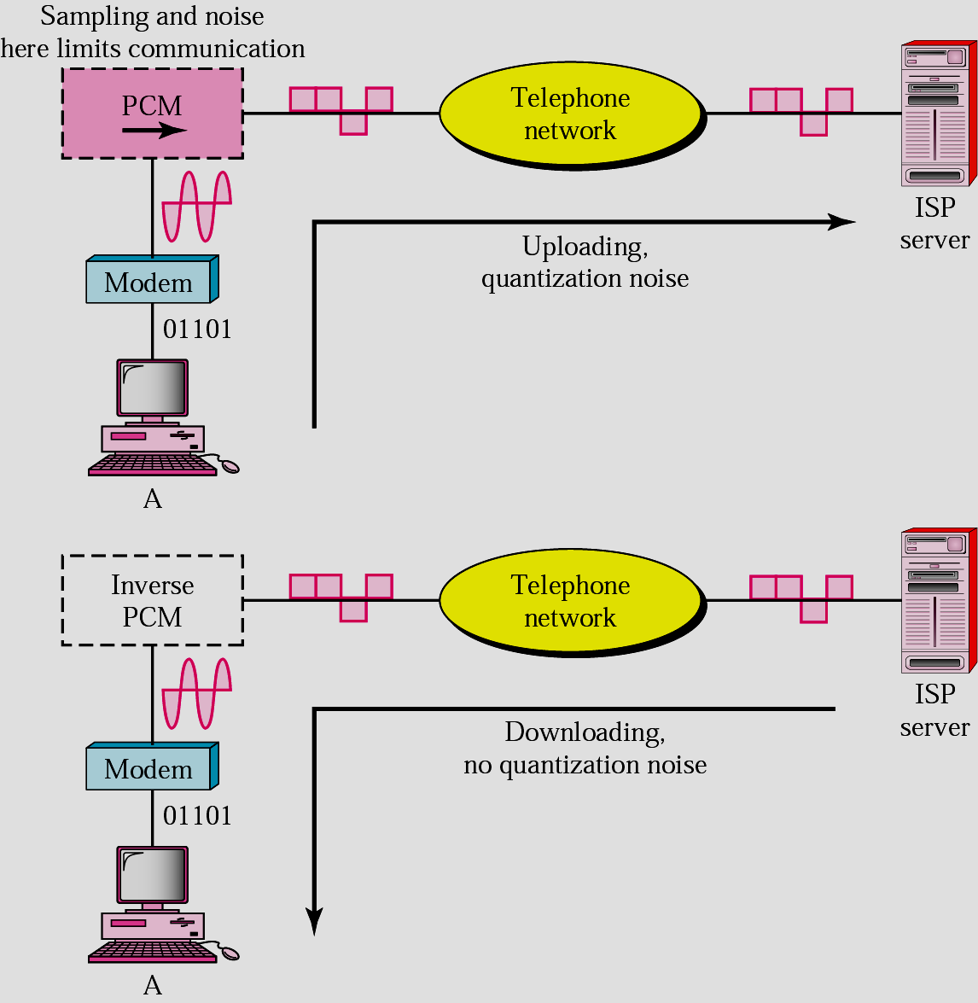
Modem 56K

Slide 70
Data Digital Sinyal Analog
Dalam komunikasi data, transmisi jalur lebar selalu menggunakan isyarat analog utk menghantar data
Penggunaan jalur lebar (broadband) dlm komunikasi biasanya akan melibatkan penukaran isyarat digital < -- > analog

Slide 71
Biasanya modem menukarkan gelombang diskrit ke sinus utk transmisi analog
Proses ini disebut proses modulasi
Terdapat 4 kaedah modulasi :
  ASK (Amplitude Shift Keying)
  FSK (Frequency Shift Keying)
  PSK (Phase Shift Keying)
  QAM (Quadrature Amplitude Modulation )
Kedua modem yang terlibat perlu menggunakan kaedah modulasi yang sama utk berkomunikasi

Slide 72
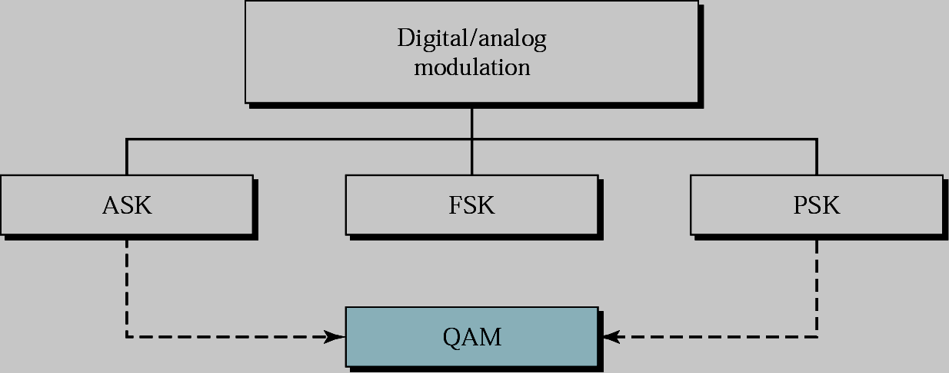

Slide 73
Amplitude Shift Keying (ASK)
Dua nilai biner dilambangkan dua amplitudo berbeda dari frekuensi sinyal pembawa.
Selalu, salah satu amplitudo adalah zero
  Yakni, satu digit biner yg ditunjukkan melalui keberadaan sinyal pd amplitudo yg konstan dr sinyal pembawa, sedangkan yg lain melalui ketidakadaan sinyal pembawa.
Rentan untuk pergantian gain tiba-tiba
Teknik Modulasi yg tidak terlalu efisien
Sampai dengan 1200bps pada voice grade line
Digunakan pada fiber optic

Slide 74
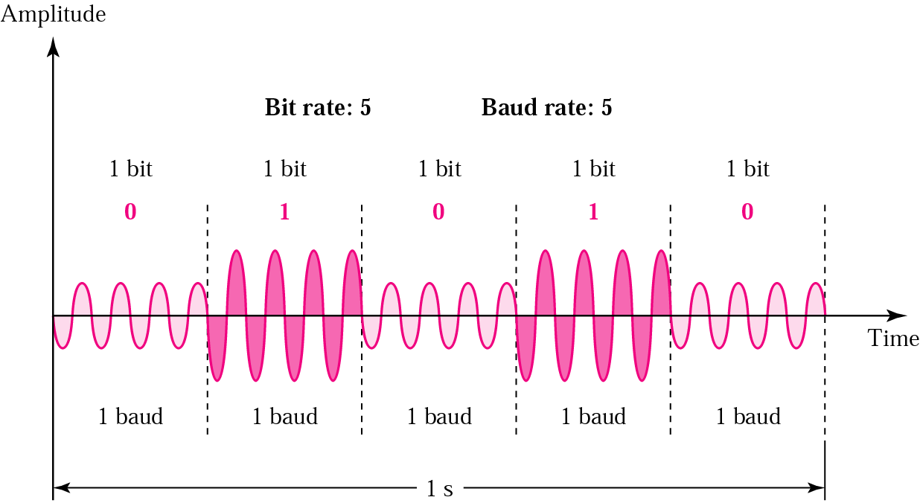
ASK

Slide 75
Frequency Shift Keying (FSK)
Secara umum berbentuk binary FSK (BFSK)
Dua hasil biner diwakili oleh dua frekuensi yang berbeda(carrier dekat)
Tidak mudah error daripada ASK
Sampai dengan 1200 bps pada voice grade line
Frekuensi radio tinggi
Tiap frekuensi tinggi pada LAN menggunakan koaksial

Slide 76
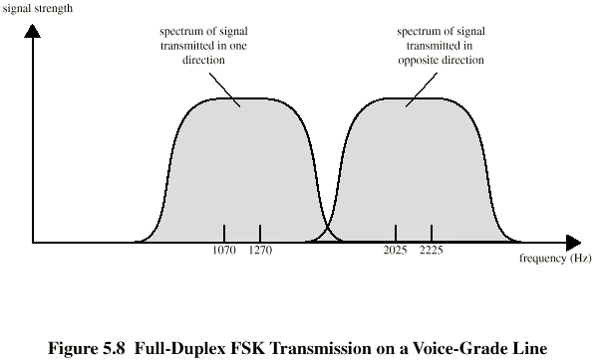
FSK pada Voice Grade Line

Slide 77
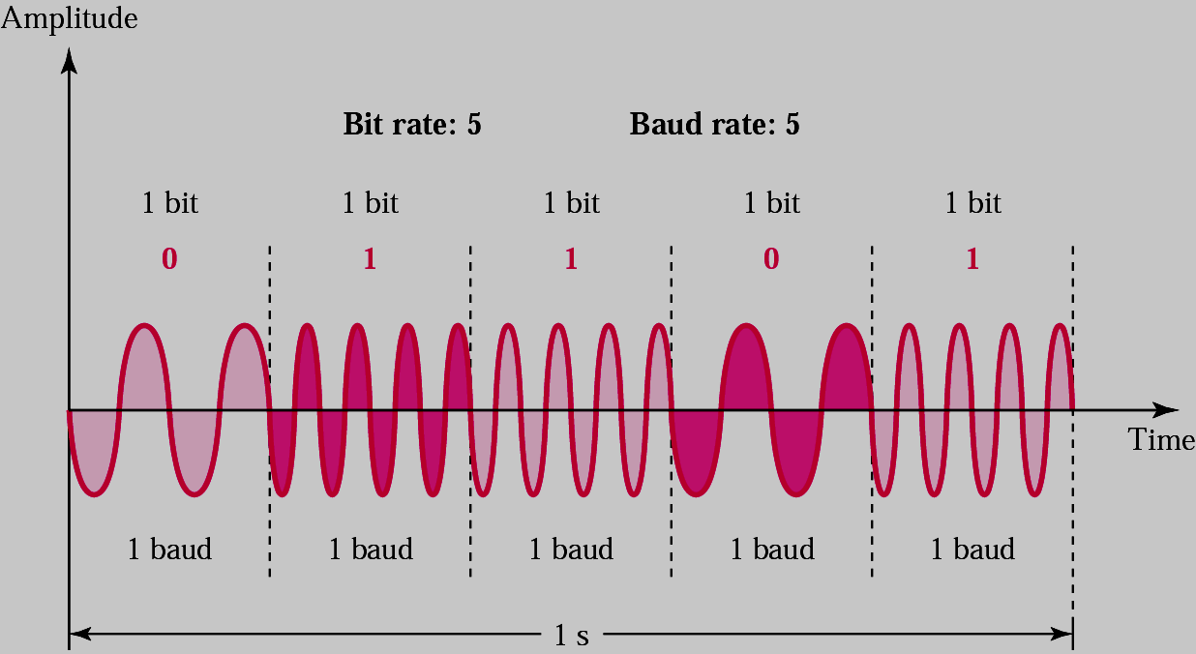
Frequency Shift-Keying

Slide 78
Phase Shift Keying (PSK)
Fase pada sinyal carrier adalah perubahan untuk mewakili data
Binary PSK
  Dua fase diwakili dua digit biner
Differential PSK
Perubahan fase relatif untuk transmisi sebelumnya lebih dari beberapa sinyal referensi

Slide 79
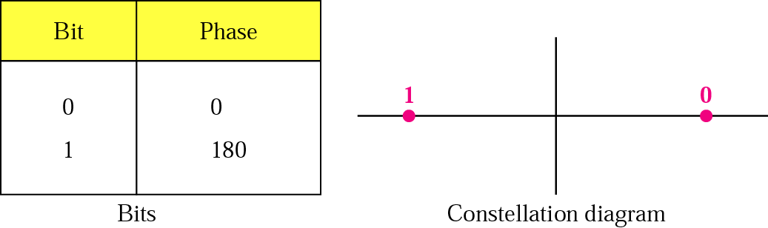

Slide 80
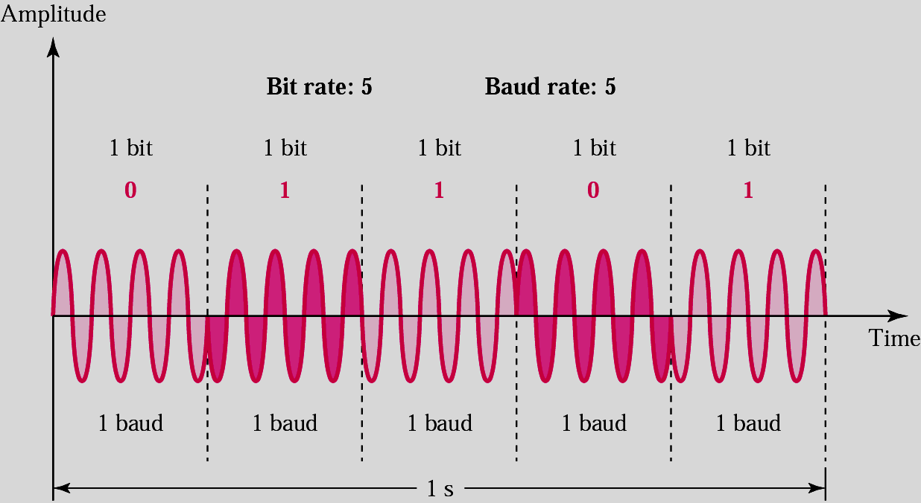
Phase Shift-Keying

Slide 81
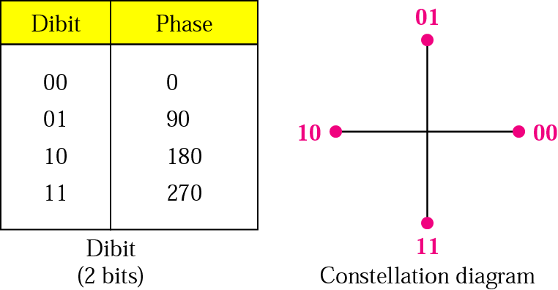

Slide 82


Slide 83
Quadrature PSK
Penggunaan lebih efisien oleh tiap elemen sinyal diwakili lebih dari satu bit
Misalnya perubahan pada π/2 (90º)
Tiap elemen diwakili dua bit
Dapat digunakan 8 sudut fase dan memiliki lebih dari satu amplitudo
9600bps modem menggunakan sudut 12, empat pada tiap dua amplitudo
Offset QPSK (orthogonal QPSK)
Delay dalam aliran Q

Slide 84


Slide 85

8-QAM

Slide 86

Kombinasi QAM

Slide 87

Bit dan Baud

Slide 88
Perbandingan Kadar Bit dan Baud
Modulation Units Bits/Baud Baud rate Bit Rate
ASK, FSK, 2-PSK Bit 1 N N
4-PSK, 4-QAM Dibit 2 N 2N
8-PSK, 8-QAM Tribit 3 N 3N
16-QAM Quadbit 4 N 4N
32-QAM Pentabit 5 N 5N
64-QAM Hexabit 6 N 6N
128-QAM Septabit 7 N 7N
256-QAM Octabit 8 N 8N

Slide 89
Kesimpulan
4 kombinasi yang dapat dihasilkan :
Data Analog, Sinyal Analog
Ditransmisikan sebagai baseband yang mudah dan murah. Penggunaan modulasi untuk menggeser bandwidth dari sinyal baseband ke porsi lainnya dari spektrum
Data Analog, Sinyal Digital
Yang diijinkan adalah menggunakan transmisi digital modern dan peralatan sakelar
Data Digital, Sinyal Analog
Beberapa media transmisi seperti serat optik / software yang hanya merambatkan sinyal analog
Data Digital, Sinyal Digital
Secara umum peralatan untuk mengkode data digital menjadi sinyal digital adalah sedikit lebih komplek dan lebih mahal daripada peralatan modulator digital ke analog

Slide 90
Data Digital Sinyal Digital

Slide 91
Elemen sinyal adalah tiap pulsa dari sinyal digital. Data binari / digital ditransmisikan dengan mengkodekan bit-bit data ke dalam elemen-elemen sinyal.
Contoh : bit binari 0 untuk level tegangan rendah
bit binari 1 untuk level tegangan tinggi
kecepatan data signalling dalam bps (bit per detik)
Sinyal unipolar adalah semua elemen sinyal yang mempunyai tanda yang sama, yaitu positif semua atau negatif semua. Sedangkan sinyal polar adalah elemen sinyal dimana salah satu logic statenya diwakili oleh level tegangan positif dan yang lainnya oleh level tegangan negatif.
Durasi = panjang bit (1/R) adalah jumlah waktu yang dibutuhkan oleh transmiter untuk mengirimkan bit dengan kecepatan R
Kecepatan modulasi : kecepatan perubahan level sinyal dalam satuan baud (besaran eleman sinyal perdetik)
Mark menunjukkan binari 1, dan
Space menunjukkan binari 0

Slide 92
Faktor kesuksesan penerima dalam mengartikan sinyal yang datang:
  Ratio signal to noise (S/N) : peningkatan S/N akan menurunkan bit error rate
  Kecepatan data / data rate : peningkatan data rate akan meningkatkan bit error rate (kecepatan error dari bit)
  Bandwidth : peningkatan bandwidth dapat meningkatkan data rate.
Hubungan ketiga faktor tersebut adalah :
  Kecepatan data bertambah, maka kecepatan errorpun bertambah, sehingga memungkinkan bit yang diterima error.
  Kenaikan S/N mengakibatkan kecepatan error berkurang
  Lebar bandwidth membesar yang diperbolehkan, kecepatan data akan bertambah

Slide 93
5 faktor evaluasi (faktor-faktor yang mempengaruhi coding) :
  Spektrum sinyal / signal spektrum
  Ketidakadaan komponen frekuensi tinggi berarti diperlukan bandwidth sempit untuk transmisi.
  Kemampuan sinkronisasi / clocking / signal synchronization capability
  Untuk menghitung posisi start dan stop dari tiap posisi bit dengan mekanisme sinkronisasi.
  Kemampuan mendeteksi error / signal error detecting capability
  Kemampuan error detection dapat diberikan secara sederhana dengan pengkodean natural.
  Tahan terhadap gangguan / signal interference and noise immunity
  Digambarkan oleh kecepatan bit error.
  Biaya dan kompleksitas / cost and complexity
  Semakin tinggi kecepatan pensinyalan untuk memenuhi data rate yang ada, semakin besar biayanya.

Slide 94
Teknik Data Digital, Sinyal Digital terbagi atas :
  Nonreturn to Zero-Level (NRZ-L)
  Nonreturn to Zero Inverted (NRZI)
  Bipolar -AMI
  Pseudoternary
  Manchester
  Differential Manchester
  B8ZS
  HDB3

Slide 95
Nonreturn to Zero-Level (NRZ-L)
Dua tegangan berbeda utk bit-bit 0 dan 1
Tegangan konstan selama bit interval
  Tdk ada transisi yaitu ada tegangan kembali ke nol
Mis. Tdk ada tegangan utk “0”, tegangan positif konstan utk “1”
Lebih sering, tegangan negatif utk satu harga dan positif utk lainnya
Ini adalah NRZ-L

Slide 96
Nonreturn to Zero Inverted (NRZ-I)
Nonreturn to zero inverted on ones
Pulsa tegangan konstan utk durasi bit
Data dikodekan sbg ada atau tdk ada transisi sinyal pd awal waktu bit
Transisi (rendah ke tinggi atau tinggi ke rendah) menyatakan biner 1
Tdk ada transisi menyatakan biner 0
Contoh dari differential encoding

Slide 97

NRZ

Slide 98
Differential Encoding
Data direpresentasikan dg perubahan dr level-level
Deteksi transisi lebih handal drpd level
Dlm layout transmisi yg kompleks sangat mudah kehilangan sense polaritas

Slide 99
NRZ pros dan cons
Pros
  Mudah dlm rekayasa
  Baik dlm penggunaan bandwidth
Cons
  komponen dc
  Kurang kemampuan sinkronisasi
Digunakan utk perekaman (recording) magnetis
Tdk sering digunakan utk transmisi sinyal

Slide 100
Multilevel Binary
Menggunakan lebih dari dua level
Bipolar-AMI
  nol direpresentasikan dg tdk ada sinyal saluran
  Satu direpresentasikan dg pulsa positif atau negatif
  Pulsa-pulsa satu bergantian dlm polaritas
  Tdk kehilangan sinkronisasi utk deretan satu yg panjang (Nol masih masalah)
  Tdk ada komponen dc
  Bandwidth lebih rendah
  Deteksi error mudah

Slide 101
Pseudoternary
Satu direpresentasikan dg ketiadaan sinyal saluran
Nol direpresentasikan pergantian positif dan negatif
Tdk ada kelebihan atau kekurangan dibandingkan bipolar-AMI

Slide 102

Bipolar-AMI dan Pseudoternary

Slide 103
Untung Rugi utk Multilevel Binary
Tdk seefisien NRZ
  Tiap elemen sinyal hanya merepresentasikan satu bit
  Dlm suatu sistem 3 level dp merepresentasikan log₂3 = 1.58 bits
  Penerima harus membedakan antara tiga level
  (+A, -A, 0)
  Memerlukan kira-kira daya sinyal 3dB lebih utk probabilitas bit error yg sama

Slide 104
Biphase
Manchester
  Transisi pd pertengahan tiap perioda bit
  Transisi berperan sbg clock dan data
  Rendah ke tinggi menyatakan satu
  Tinggi ke rendah menyatakan nol
  Digunakan pd IEEE 802.3
Differential Manchester
  Transisi pertengahan bit hanya utk clocking
  Transisi pd awal perioda bit menyatakan nol
  Tdk ada transisi pd awal perioda bit menyatakan satu
  Cat: ini suatu skimdifferential encoding
  Digunakan pd IEEE 802.5

Slide 105

Manchester Encoding

Slide 106
Differential Manchester Encoding

Slide 107
Biphase Pros dan Cons
Con
  Paling sedikit satu transisi per waktu bit dan kemungkinan dua
  Laju modulasi maksimum dua kali NRZ
  Memerlukan lebih banyak bandwidth
Pros
  Sinkronisasi pd pertengahan transisi bit (self clocking)
  Tdk ada komponen dc
  Deteksi error
    Ketiadaan transisi yg diharapkan

Slide 108

Laju Modulasi

Slide 109
Scrambling
Gunakan pengacakan (scrambling) utk menggantikan deretan yg akan menghasilkan tegangan konstan
Pengisisan (filling) deretan
  Harus menghasilkan cukup transisi utk sinkronisasi
  Harus dikenali oleh penerima dan diganti dg yg original
  Sama panjang spt original
Tdk ada komponen dc
Tdk ada level sinyal saluran nol yg panjang
Tdk ada pengurangan dlm laju data
Kemampuan deteksi error

Slide 110
B8ZS
Bipolar dg substitusi 8 Nol (Bipolar With 8 Zeros Substitution)
Didasarkan pd bipolar-AMI
Jika octet dari semua nol dan tegangan pulsa terakhir sebelumnya positif code-kan sbg 000+-0-+
Jika octet dari semua nol dan tegangan pulsa terakhir negatif code kan sbg 000-+0+-
Menyebabkan dua pelanggaran thd AMI code
Kecil kemungkinannya terjadi sbg hasil dari noise
Penerima mendeteksi dan menginterpretasikan sbg octet dari semua nol

Slide 111
HDB3
High Density Bipolar 3 Zeros
Kan pd bipolar-AMI
Deretan empat nol digantikan dg satu atau dua pulsa

Slide 112

B8ZS and HDB3

Slide 113

Spectral Density Skim Encoding

